Slide 1
第3章 Android应用程序

Slide 2
本章学习目标：
掌握使用Eclipse开发Android应用程序的方法
掌握Android虚拟设备的创建方法
了解R.java文件的用途和生成方法
了解AndroidManifest.xml文件的用途
了解Android的程序结构
了解使用命令行创建Android应用程序方法

Slide 3
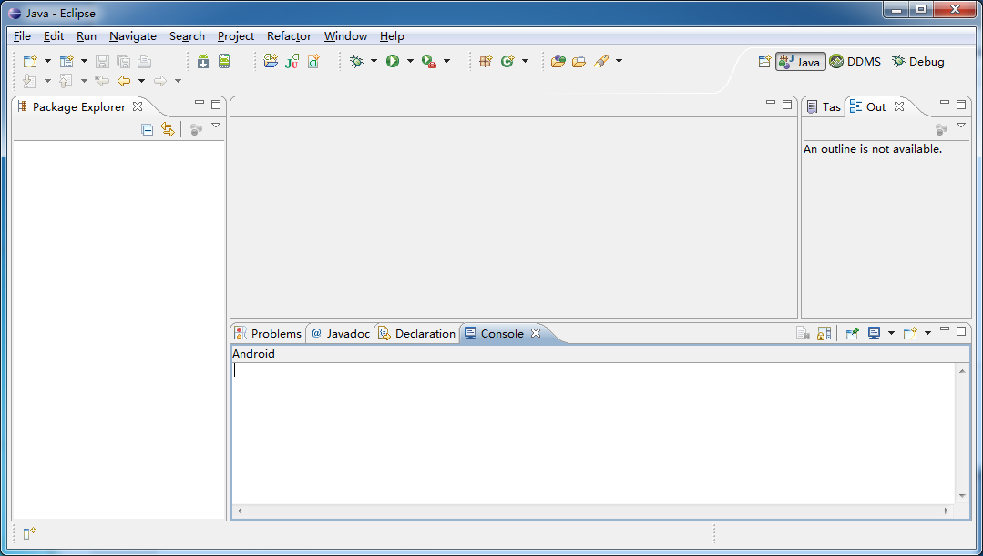
3.1 第一个Android程序
创建Android工程
  在Eclipse程序中建立过的Android工程，工程名称和目录结构将显示在Package Explorer区域内

Slide 4
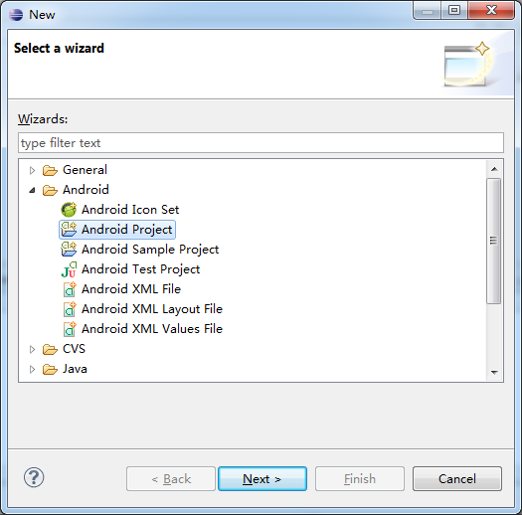
3.1 第一个Android程序
创建Android工程
  打开Android工程向导：
    File→New→Project…︱Android→Android Project
    File →New→Other …︱Android→Android Project

Slide 5
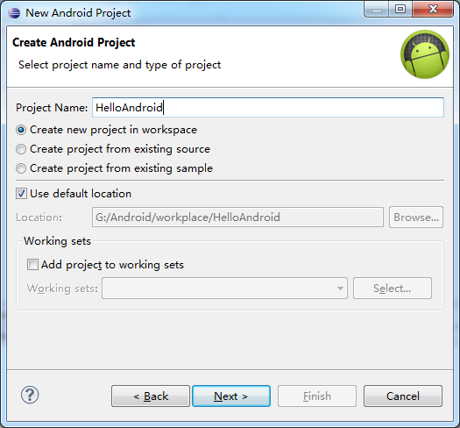
3.1 第一个Android程序
创建Android工程
  填写工程名称：
    工程名称必须唯一在Project name中填入HelloAndroid
    新建的工程被保存在缺省的工作空间中
    也可以取消“Use default location”的复选框，选择其它位置保存Android工程

Slide 6
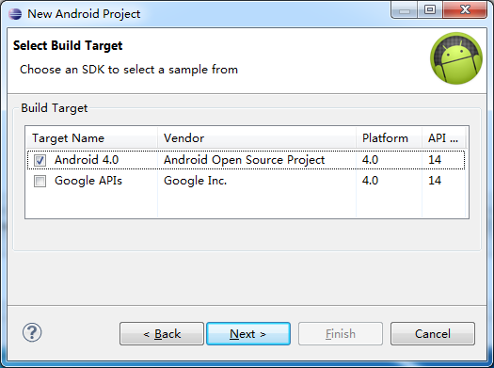
3.1 第一个Android程序
创建Android工程
  选择程序运行的Android系统版本
  除了在“Platform”中标识Android系统的版本外，还有一个“API Level”的属性。

Slide 7
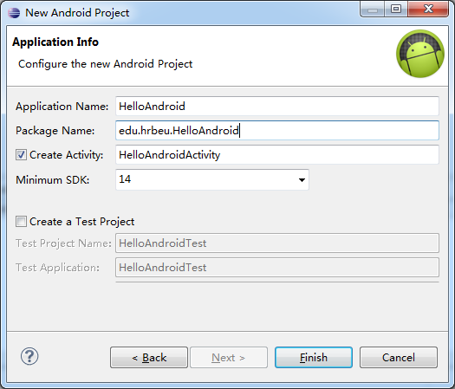
3.1 第一个Android程序
填写应用程序名称（Application name）
包名称（Package name）是包的命名空间，需要遵循Java包的命名方法。
  包名称由两个或多个标识符组成，中间用点隔开，例如hrbeu.HelloAndroid。

Slide 8
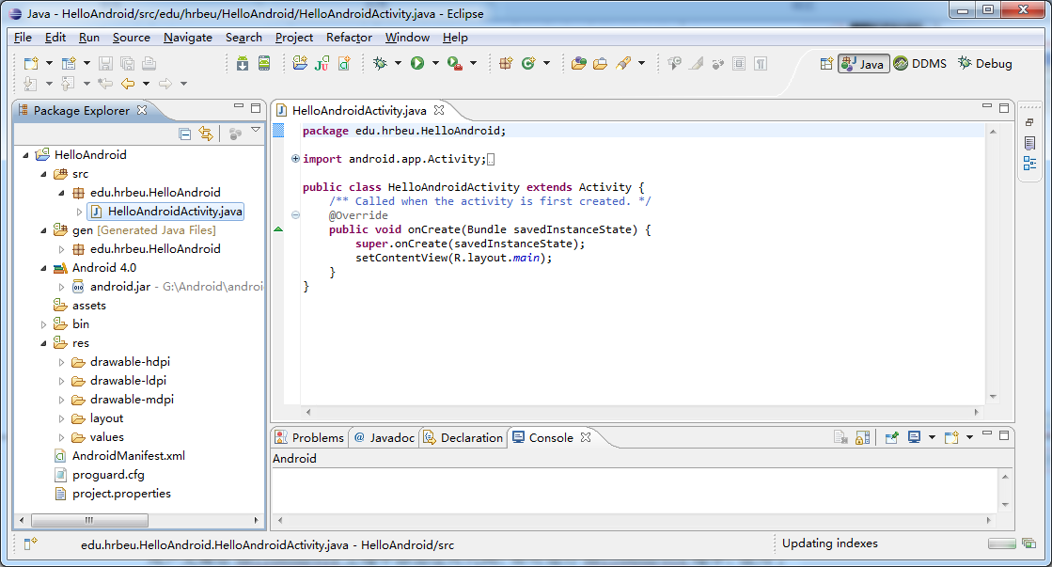
3.1 第一个Android程序
点击“Finish”按钮，工程向导会根据用户所填写的Android工程信息，自动在后台创建Android工程所需要的基础文件和目录结构。
  建过程结束

Slide 9
3.1 第一个Android程序
Android虚拟设备（AVD）
  为了让Android程序能够正常运行，必须首先建立Android虚拟设备（Android Virtual Device，AVD）
通过Eclipse的Window→AVD Manager启动AVD管理器
在AVD管理器点击“New”，打开AVD创建界面
完成AVD的配置后，点击“Create AVD”保持AVD的配置信息，然后在AVD管理器点击“Start”按钮启动Android模拟器。

Slide 10
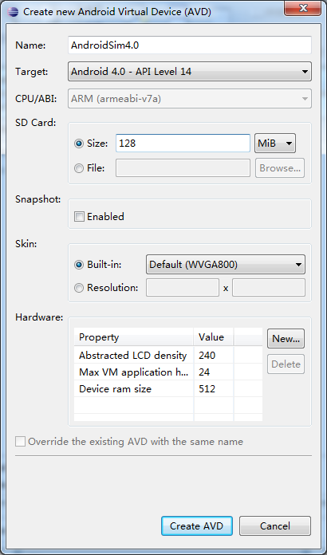
3.1 第一个Android程序
启动Android模拟器前配置
  启动Android模拟器前用户还需在Launch Options中确认启动项
  包括将显示尺寸缩放到实际屏幕尺寸和删除模拟器中原有数据
  以及从快照点启动和存储快照等

Slide 11
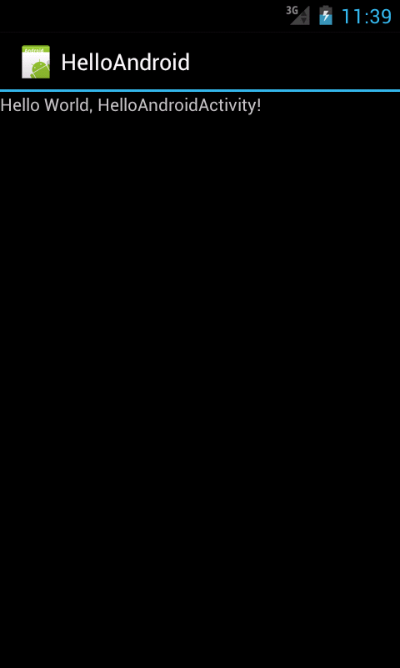
3.1 第一个Android程序
使用Eclipse运行Android程序非常简单
  Run→Run | Android Application
  Run→Debug | Android Application便可运行Android程序
HelloAndroid程序的运行结果

Slide 12
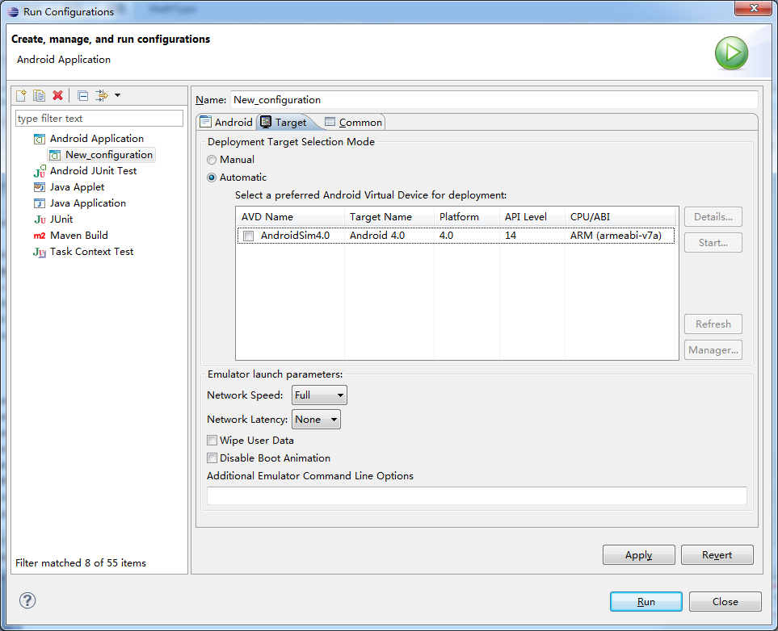
3.1 第一个Android程序
运行选项配置
  通过Run→Run Configuration
  通过Run→Debug Configuration

Slide 13
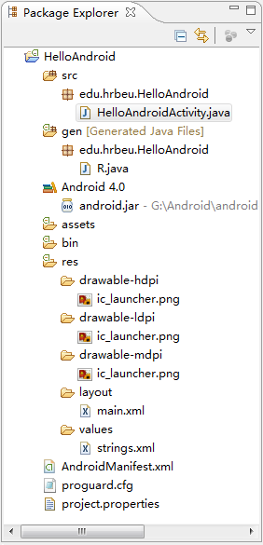
3.2 Android程序结构
建立HelloAndroid程序
  在建立HelloAndroid程序的过程中，ADT会自动建立一些目录和文件
  这些目录和文件有其固定的作用，有的允许修改，有的不能修改。

Slide 14
3.2 Android程序结构
说明
  在“Package Explore”中，ADT以工程名称HelloAndroid作为根目录，将所有自动生成的和非自动生成的文件都保存在这个根目录下
子目录、库和工程文件
  根目录下包含5个子目录src、gen、assets、bin和res
  1个库文件android.jar
  3个工程文件Androidmanifest.xml、project.properties和proguard.cfg。

Slide 15
3.2 Android程序结构
src目录
  src目录是源代码目录，所有允许用户修改的java文件和用户自己添加的java文件都保存在这个目录中
工程建立初期
  HelloAndroid工程建立初期，ADT根据用户在工程向导中的“Create Activity”选项，自动建立HelloAndroid.java文件

Slide 16
3.2 Android程序结构
gen目录
  gen目录用来保存ADT自动生成的java文件
  例如R.java或AIDL文件。这个目录中的文件不建议用户进行任何修改，如果用户删除该目录中的文件，ADT会自动再次生成被删除的文件。

Slide 17
3.2 Android程序结构
assets目录
  assets目录用来存放原始格式的文件
    例如音频文件、视频文件等二进制格式文件。
  此目录中的资源不能够被R.java文件索引，因此只能以字节流的形式进行读取。缺省为空目录。

Slide 18
3.2 Android程序结构
bin目录
  bin目录保存了编译过程中的所产生的文件，以及最终生产的apk文件。
res目录
  res目录是资源目录，Android程序所有的图像、颜色、风格、主题、界面布局和字符串等资源都保存在其下的几个子目录中。
  其中，drawable-hdpi、drawable-mdpi和drawable-ldpi目录用来保存同一个程序中针对不同屏幕尺寸需要显示的不同大小的图像文件

Slide 19
3.2 Android程序结构
res目录
  layout目录用来保存与用户界面相关的布局文件
  values目录保存颜色、风格、主题和字符串等资源。
  在HelloAndroid工程中，ADT在每个drawable目录中自动引入了一个不尺寸的icon.png文件，Android系统会根据目标设备的屏幕分辨率，为HelloAndroid程序加载不同尺寸的图标文件；在layout目录生成了mail.xml文件
  在values目录生成了strings.xml文件，将应用程序名称“HelloAndroid”和界面显示的“Hello World, HelloAndroidActivity!”保存在这个文件中。

Slide 20
3.2 Android程序结构
android.jar文件
  android.jar文件是Android程序所能引用的函数库文件，Android系统所支持API都包含在这个文件中，
proguard.cfg文件
  proguard.cfg文件是供ProGuard工具进行代码优化和代码混淆使用的配置文件。
roject.properties文件
  roject.properties文件记录了Android工程的相关设置，例如编译目标和apk设置等，该文件不能手工修改

Slide 21
3.2 Android程序结构
roject.properties文件
  如果需要更改其中的设置，必须通过右键单击工程名称，选择“Properties”进行修改过。
  从project.properties文件的代码中可以发现，大部分都是内容注释，仅有第12行是有效代码，说明了Android程序的编译目标
project.properties文件的代码如下：
# This file is automatically generated by Android Tools. # Do not modify this file -- YOUR CHANGES WILL BE ERASED! # # This file must be checked in Version Control Systems. # # To customize properties used by the Ant build system use, # "build.properties", and override values to adapt the script to your # project structure. # Project target. target=android-14

Slide 22
3.2 Android程序结构
AndroidManifest.xml
  AndroidManifest.xml是XML格式的Android程序声明文件(整个应用程序的配置文件)
    包含了Android系统运行Android程序前所必须掌握的重要信息，这些信息包括应用程序名称、图标、包名称、模块组成、授权和SDK最低版本等

Slide 23
3.2 Android程序结构
AndroidManifest.xml文件的代码如下：
<?xml version="1.0" encoding="utf-8"?> <manifest xmlns:android="http://schemas.android.com/apk/res/android" package="edu.hrbeu.HelloAndroid" android:versionCode="1" android:versionName="1.0"> <application android:icon="@drawable/icon" android:label="@string/app_name"> <activity android:name=".HelloAndroidActivity" android:label="@string/app_name"> <intent-filter> <action android:name="android.intent.action.MAIN" /> <category android:name="android.intent.category.LAUNCHER" /> </intent-filter> </activity> </application> <uses-sdk android:minSdkVersion="14" /> </manifest>

Slide 24
3.2 Android程序结构
AndroidManifest.xml文件
  manifest元素仅能包含一个application元素，application元素中能够声明Android程序中最重要的四个组成部分
    包括Activity、Service、BroadcastReceiver和ContentProvider，所定义的属性将影响所有组成部分

Slide 25
3.2 Android程序结构
activity元素activity元素
  是对Activity子类的声明，不在AndroidManifest.xml文件中声明的Activity将不能够在用户界面中显示。
intent-filter
  intent-filter中声明了两个子元素action和category 。
R.java文件
  R.java文件是ADT自动生成的文件
    包含对drawable、layout和values目录内的资源的引用指针，Android程序能够直接通过R类引用目录中的资源。

Slide 26
3.2 Android程序结构
HelloAndroid工程生成的R.java文件的代码如下：
package edu.hrbeu.HelloAndroid; public final class R { public static final class attr { } public static final class drawable { public static final int icon=0x7f020000; } public static final class layout { public static final int main=0x7f030000; } public static final class string { public static final int app_name=0x7f040001; public static final int hello=0x7f040000; } }

Slide 27
3.2 Android程序结构
引用资源
资源引用有两种情况：一种是在代码中引用资源；另一种是在资源中引用资源
  代码中引用资源，需要使用资源的ID，可以通过[R.resource_type.resource_name]或[android.R.resource_type.resource_name]获取资源ID
    resource_type代表资源类型，也就是R类中的内部类名称
    resource_name代表资源名称，对应资源的文件名或在XML文件中定义的资源名称属性
  资源中引用资源，引用格式：＠ [package:]type:name
    ＠表示对资源的引用
    package是包名称，如果在相同的包，package则可以省略

Slide 28
3.2 Android程序结构
main.xml文件
  main.xml文件是界面布局文件，利用XML语言描述的用户界面，界面布局的相关内容将在第5章用户界面设计中进行详细介绍。
main.xml文件的代码如下：
<?xml version="1.0" encoding="utf-8"?> <LinearLayout xmlns:android="http://schemas.android.com/apk/res/android" android:orientation="vertical" android:layout_width="fill_parent" android:layout_height="fill_parent" > <TextView android:layout_width="fill_parent" android:layout_height="wrap_content" android:text="@string/hello" /> </LinearLayout>

Slide 29
3.2 Android程序结构
main.xml文件
  代码的第7行说明在界面中使用TextView控件，TextView控件主要用来显示字符串文本。
  代码第10行说明TextView控件需要显示的字符串，非常明显，@string/hello是对资源的引用

Slide 30
3.2 Android程序结构
Strings.xml文件的代码
  通过strings.xml文件的第3行代码分析，在TextView控件中显示的字符串应是“Hello World, HelloAndroidActivity!”。
  如果读者修改strings.xml文件的第3行代码的内容，重新编译、运行后，模拟器中显示的结果也应该随之更改。
<?xml version="1.0" encoding="utf-8"?> <resources> <string name="hello">Hello World, HelloAndroidActivity!</string> <string name="app_name">HelloAndroid</string> </resources>

Slide 31
3.2 Android程序结构
HelloAndroid.java
  HelloAndroid.java是Android工程向导根据Activity名称创建的java文件
  这个文件完全可以手工修改。
  为了在Android系统上显示图形界面，需要使用代码继承Activity类
  并在onCreate()函数中声明需要显示的内容

Slide 32
3.2 Android程序结构
HelloAndroid.java文件的代码如下：
  代码的第3行和第4行，通过android.jar从Android SDK中引入了Activity和Bundle两个重要的包，用以子类继承和信息传递；
package edu.hrbeu.HelloAndroid; import android.app.Activity; import android.os.Bundle; public class HelloAndroid extends Activity { /** Called when the activity is first created. */ @Override public void onCreate(Bundle savedInstanceState) { super.onCreate(savedInstanceState); setContentView(R.layout.main); } }

Slide 33
3.2 Android程序结构
HelloAndroid.java文件
  第6行声明HelloAndroid类继承Activity类；
  第8行表明需要重写onCreate()函数；
  第9行的onCreate()会在Activity首次启动时会被调用，为了便于理解，可以认为onCreate()是HelloAndroid程序的主入口函数；
  第10行调用父类的onCreate()函数，并将savedInstanceState传递给父类，savedInstanceState是Activity的状态信息；第11行声明了需要显示的用户界面，此界面是用XML语言描述的界面布局，保存在scr/layout/main.xml资源文件中。

Slide 34
3.2 Android程序结构
总结
  到这里分析了Android程序的目录结构和文件的用途，对AndroidManifest.xml文件、Java代码文件、资源引用和R.java等内容有了初步的了解，下一节将着重介绍如何使用命令行工具创建Android程序，有助于深入理解Android程序的生成、安装和运行过程。

Slide 35
3.3 命令行创建AVD
建立AVD
  建立AVD需要使用Windows系统的命令行工具CMD，从“开始”→“运行”→“CMD”中启动命令行工具，并进入<Android SDK>/tools目录下，其中<Android SDK>表示Android SDK所在的目录
  首先通过android list targets命令搜索<Android SDK>/platforms和<Android SDK>/add-ons目录下所有有效的Android系统，并将Android系统映像列表显示出来

Slide 36
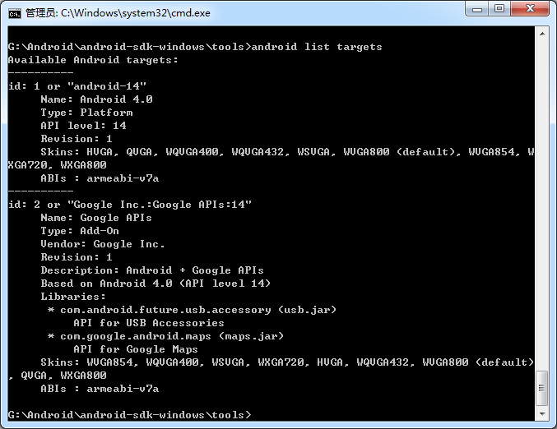
3.3 命令行创建AVD
Android系统映像
  共有2个可以选择的编译目标
    分别是4.0版本Android系统和支持Google API的4.0版本Android系统

Slide 37
3.3 命令行创建AVD
创建AVD
  使用android create avd -n android4.0 -t 1命令，以id为1的4.0版本Android系统为目标，建立一个名为Android4.0的AVD。
  其中，-n参数表明AVD的名称，-t参数表明选择的Android系统的id值。
  输入AVD创建命令后
    系统会询问用户是否需要定制硬件配置清单（Do you wish to create a custom hardware profile），这里选择no，使用缺省的硬件配置。当然也可以选择yes，根据需要重新定制模拟器支持的硬件清单。

Slide 38
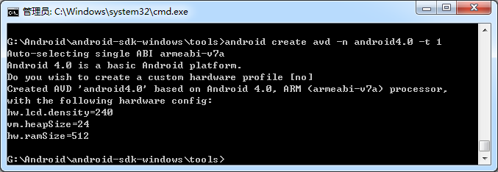
3.3 命令行创建AVD
输入AVD创建命令后
  运行结果如图所示

Slide 39
3.3 命令行创建AVD
创建AVD
  建立AVD过程中，Android工具会在文件系统中建立Android4.0.ini文件和Android4.0.avd目录。
  其中，Android4.0.ini文件标识出模拟器的版本和模拟器所在的目录；
  Android4.0.avd目录则是模拟器的工作目录，用以保存AVD配置文件、用户数据文件、SD卡映像和模拟器运行过程中可能产生的文件。

Slide 40
3.3 命令行创建AVD
创建AVD
  Android4.0.ini文件和Android4.0.avd目录的保存位置，会根据用户使用的操作系统不同而不同
    如果用户使用的是Windows XP系统，则目录则会保存在C:\Documents and Settings\<user>\.android\下；
  如果用户使用的是Windows 7系统，则会保存在C:\Users\<user>\.android。
  AVD的管理命令和虚拟硬件列表可以参考附录A。

Slide 41
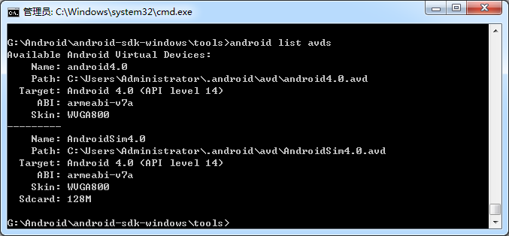
3.3 命令行创建AVD
Android模拟器
  Android模拟器不能通过直接双击<Android SDK>/tools目录下的emulator.exe启动，必须在启动模拟器时指定所使用的AVD。使用android list avds命令查询已经建立的AVD

Slide 42
3.4 命令行创建程序
命令行工具
  命令行工具保存在<Android SDK>/tools目录下
利用命令行工具开发Android程序的步骤
  使用android.bat建立HelloCommondline工程所需的目录和文件
  使用Apache Ant对HelloCommondline工程进行编译和apk打包
  使用adb.exe将HelloCommondline工程上传到Android模拟器中

Slide 43
3.4 命令行创建程序
如使用命令行工具开发Android程序，有如下几个步骤：
  使用android.bat建立HelloCommondline工程所需的目录和文件；
  使用Apache Ant对HelloCommondline工程进行编译和apk打包；
  使用adb.exe将HelloCommondline工程上传到Android模拟器中；

Slide 44
3.4 命令行创建程序
建立工程
  第一步，使用android.bat建立HelloCommondline工程所需的目录和文件。
  android.bat建立和更新，Android工程，同时也可以管理AVD。android.bat能够创建Android工程所需要的目录结构和文件
  Android工程的命令和参数说明。
命令 | 参数 | 说明 | 备注
android create project | -k <package> | 包名称 | 必备参数
 | -n <name> | 工程名称
 | -a <activity> | Activity名称
 | -t <target> | 新工程的编译目标 | 必备参数
 | -p <path> | 新工程的保存路径 | 必备参数
android update project | -t <targe> | 设定工程的编译目标 | 必备参数
 | -p <path> | 工程的保存路径 | 必备参数
 | -n <name> | 工程名称

Slide 45
3.4 命令行创建程序
使用android.bat建立Android工程
  从“开始”→“运行”→“CMD”启动CMD，并进入<Android SDK>/tools目录
  两种命令方式如下
android create project --name HelloCommandline --package edu.hrbeu.HelloCommandline --activity HelloCommandline --target 1 --path g:\Android\workplace\HelloCommandline
android create project -n HelloCommandline -k edu.hrbeu.HelloCommandline -a HelloCommandline -t 1 -p g:\Android\workplace\HelloCommandline

Slide 46
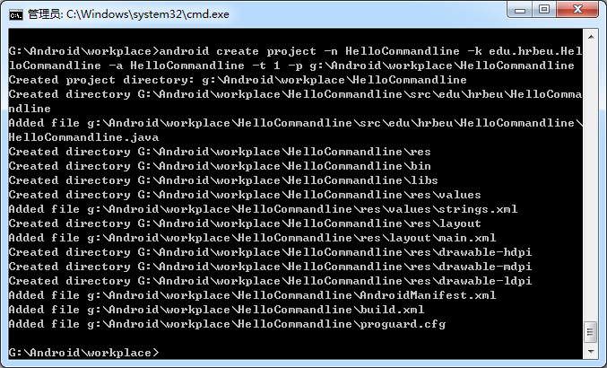
3.4 命令行创建程序
使用android.bat建立Android工程
  命令的运行结果

Slide 47
3.4 命令行创建程序
仔细观察android.bat建立的目录和文件，发现其中一些在Eclipse开发环境中从未出现过的目录和文件
  build.xml目录
  ant.properties目录
  local.properties目录
  这些新目录和文件的出现，主要是为了在构建Android程序时使用自动化工具Apache Ant。
Apache Ant
  是一个将软件编译、测试、部署等步骤联系在一起的自动化工具，多用于Java环境中的软件开发。
  在Android程序构建中使用Apache Ant，可以简化程序的编译和apk打包过程。
  为了使Apache Ant可以正常使用，用户首先需要在Windows系统中添加一些新的环境变量。

Slide 48
3.4 命令行创建程序
新增的系统环境变量
变量名 | 变量值 | 备注
JAVA_HOME | C:\Program Files\Java\jdk1.7.0 | 新增变量
ANT_HOME | E:\Android\apache-ant-1.8.2 | 新增变量
ANDROID_HOME | E:\Android\android-sdk-windows | 新增变量
CLASSPATH | $JAVA_HOME\jre/lib;$JAVA_HOME\lib;$JAVA_HOME/lib/tools.jar | 新增变量
Path | ;%ANT_HOME%\bin;%JAVA_HOME%\bin;%ANDROID_HOME%\tools; %ANDROID_HOME%\platform-tools; | 已有变量

Slide 49
3.4 命令行创建程序
系统环境变量
  JAVA_HOME是JDK的安装目录，根据JDK实际安装位置进行修改
  ANT_HOME是Apache Ant的安装目录，根据Apache Ant实际安装位置进行修改；
  ANDROID_HOME是Android SDK的安装目录，根据实际安装位置进行修改
  CLASSPATH是需要使用的库文件的位置；
  Path是可执行文件的搜索路径，将<Apache Ant>/bin、<JDK>/bin和<Android SDK>/tools三个目录追加到原有的Path变量值中，目录之间使用分号分隔。

Slide 50
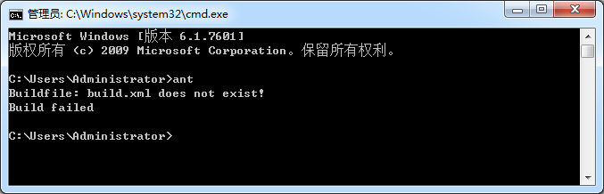
3.4 命令行创建程序
系统环境变量
  环境变量设置完毕后，可以在CMD中运行输入ant命令
  通过命令的输出判断环境变量是否正确设置
  如果输出的提示包含“Unable to locate tools.jar. Expected to find it in……”，则表明没有正确设置环境变量。
  如果环境变量设置正确，ant命令的输出结果应为“Buildfile: build.xml does not exist!”，

Slide 51
3.4 命令行创建程序
Android程序的数字签名机制
  Apache Ant已经可以正常运行了，但在构建Android程序前，首先介绍一下Android程序的数字签名机制。
  在Android平台上开发的所有应用程序，在安装到模拟器或手机前都必须进行数字签名。
  如果强行将没有数字签名的Android程序安装的模拟器中，将返回错误提示“Failure [INSTALL_PARSE_FAILED_NO_CERTIFICATERS]”。

Slide 52
3.4 命令行创建程序
Android程序的数字签名机制
  在Eclipse开发环境中，ADT将Android程序安装到模拟器之前
  会利于内置的debug key为apk文件自动进行数字签名，这使用户无需自己生产数字签名的私钥，而能够利于debug key快速完成程序调试。
  但有一点需要注意，如果用户希望正式发布自己的应用程序
  则不能使用debug key，必须使用私有密钥对Android程序进行数字签名。

Slide 53
3.4 命令行创建程序
构建模式
  Apache Ant构建Android应用程序时，支持Debug和Release两种构建模式。
    Debug模式
      Debug模式是供调试使用的构建模式，用于快速测试所开发的应用程序，Debug模式自动使用debug key完成数字签名
    Release模式
      Release模式是正式发布应用程序时使用的构建模式，生成没有数字签名的apk文件

Slide 54
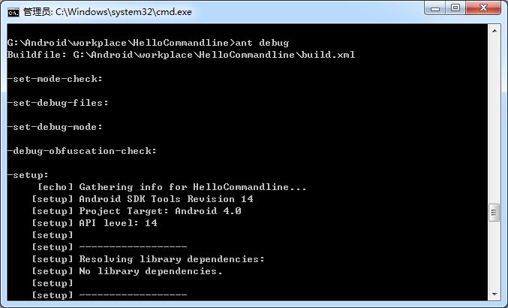
3.4 命令行创建程序
构建模式
  这里使用Apache Ant的Debug模式对HelloCommandline工程进行编译，生成具有debug key的apk打包文件。
  使用CMD，在工程的根目录下，输入ant debug，

Slide 55
3.4 命令行创建程序
生成文件
  命令运行后，Apache Ant在bin目录中生成打包文件HelloCommandline-debug.apk和HelloCommandline-debug-unaligned.apk，
    HelloCommandline-debug.apk
      其中HelloCommandline-debug.apk是使用debug key进行过数字签名的打包文件，HelloCommandline-debug-unaligned.apk是未经过签名的打包文件。
    HelloCommandline-unsigned.apk
      如果需要使用Release模式，则需在CMD中输入ant release，运行后会在bin目录中生成打包文件HelloCommandline-unsigned.apk。

Slide 56
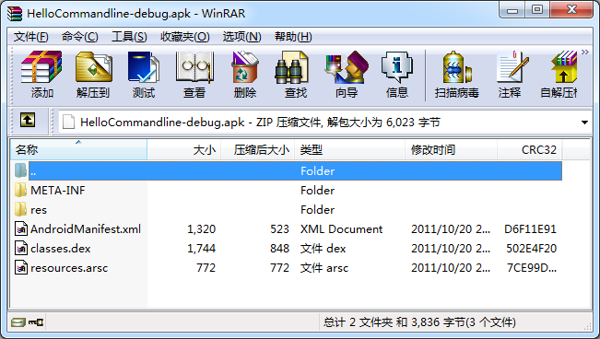
3.4 命令行创建程序
apk文件
  apk文件是Android系统的安装程序，上传到Android模拟器或Android手机后可以进行安装
  apk文件本身是一个zip压缩文件，能够使用WinRAR、UnZip等软件直接打开，图3.20是用WinRAR打开的HelloCommandline-debug.apk文

Slide 57
3.4 命令行创建程序
res目录
  res目录用来存放资源文件；
  AndroidManifest.xml是Android程序的声明文件；
  classes.dex是Dalvik虚拟机的可执行程序；
  resources.arsc是编译后的二进制资源文件

Slide 58
3.4 命令行创建程序
第三步，使用adb.exe将HelloCommondline工程上传到Android模拟器中。
adb.exe工具
  Android模拟器正常启动后，利于adb.exe工具能够把HelloCommandline-debug.apk文件上传的模拟器中，adb.exe工具的命令和参数可以参考附录D。
  这个工具除了能够在Android模拟器中上传和下载文件，还能够管理模拟器状态，是调试程序时不可缺少的工具之一。

Slide 59
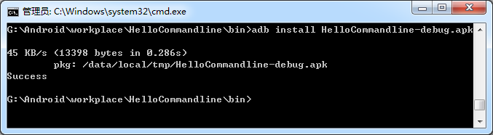
3.4 命令行创建程序
程序上传到模拟器
  在CMD中，进入<HelloCommandline>/bin目录，输入命令adb install HelloCommandline-debug.apk，完成apk程序上传到模拟器的过程。如果上传成功，将显示图的结果。

Slide 60
3.4 命令行创建程序
程序上传到模拟器
  apk文件上传后，并不会在Android模拟器上直接运行，需要用户手工启动HelloCommandline程序。
  在图的左下方，能找到刚刚安装的HelloCommandline程序，单击图标即可启动应用程序。
  如果在模拟器中找不到HelloCommandline程序，尝试重新启动Android模拟器。
  因为Android的包管理器（Package Manager）经常仅在模拟器启动的时候检查应用程序的AndroidManifest.xml文件，这就导致部分上传的Android应用程序不能立即启动。

Slide 61
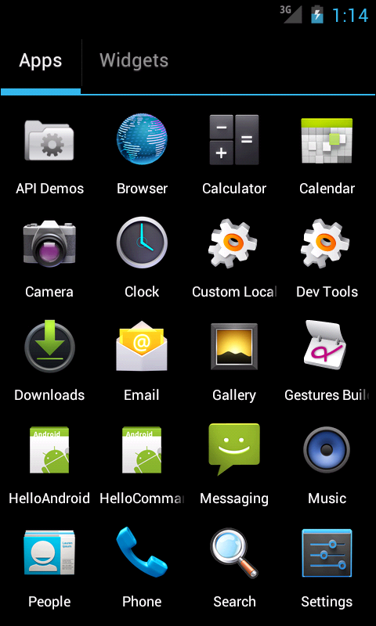
3.4 命令行创建程序
模拟器中的应用程序

Slide 62
3.4 命令行创建程序
上传到Android模拟器
  用户在修改HelloCommandline工程代码后，需要使用Apache Ant重新编译和打包应用程序，并将新生成的apk文件上传到Android模拟器中。
错误提示
  但在使用ADB工具（adb.exe）向模拟器中上传apk文件时，会出现的错误提示“Failure [INSTALL_FAILED_ALREADY_EXISTS]”，

Slide 63
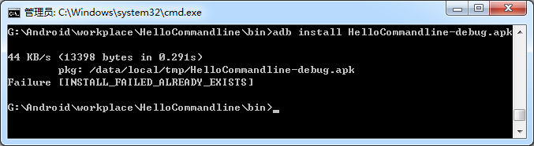
3.4 命令行创建程序
安装文件已存在的错误提示

Slide 64
3.4 命令行创建程序
上传新的apk文件
  出现错误提示的原因是模拟器中已存在该文件，用户需要在模拟器中先删除原有apk文件，再使用ADB工具上传新的apk文件。
删除apk文件
  删除已经安装在Android系统中的apk文件可使用adb uninstall <包名称>的方法，例如删除HelloCommandline工程的apk文件，则可在CMD中输入命令adb uninstall edu.hrbeu.HelloCommandline，提示“Success”则表示成功删除

Slide 65
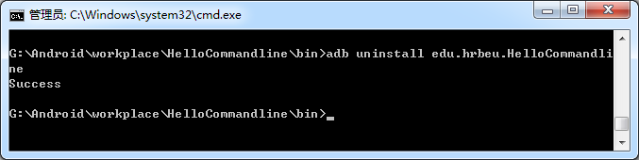
3.4 命令行创建程序
删除已安装程序

Slide 66
习题：
(1)简述R.java和AndroidManefiest.xml文件的用途。
(2)尝试建立一个支持Google APIs的AVD。
(3)使用Eclipse建立名为MyAndroid的工程，包名称为edu.hrbeu.MyAndroid，使用第2题中建立的AVD，程序运行时显示Hello MyAndroid。
(4)尝试使用命令行方式建立一个Android应用程序，并完成apk打包和程序安装过程。

